Slide 1
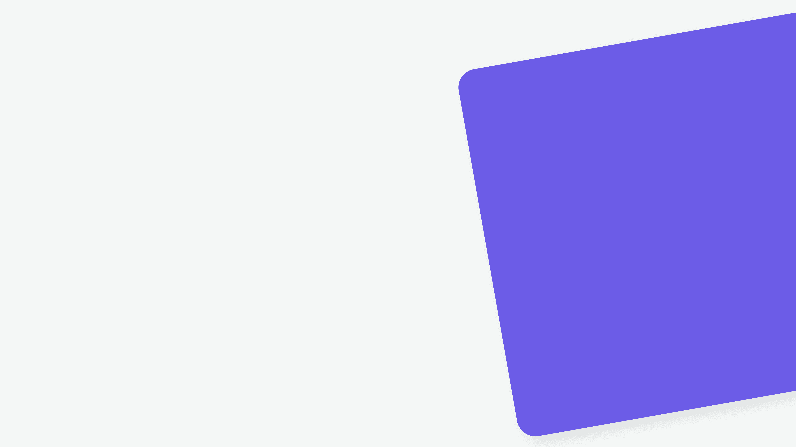

CAPÍTULO 3
¡Tu Aventura Comienza Aquí!
Instalando Linux Paso a Paso
Aprende a transformar tu computadora en una herramienta de creación libre. Guía práctica diseñada para estudiantes de El Salvador.
Notes:
¡Hola, exploradores digitales! Hoy comenzamos una aventura que va a cambiar la forma en que ven sus computadoras. Vamos a instalar Linux, el sistema operativo que les da el control total. Este no es solo un tutorial, es una guía para que ustedes, jóvenes de El Salvador, transformen su PC en una herramienta de creación libre y poderosa. El software libre es como una receta de cocina que todos pueden ver, modificar y mejorar. Eso significa que ustedes pueden aprender cómo funciona por dentro. Pregúntenles a sus compañeros, ¿quién de ustedes ha querido alguna vez saber cómo funciona realmente su computadora? Ahora que ya encendimos el motor de la curiosidad, veamos qué herramientas necesitamos para esta gran misión.

Slide 2

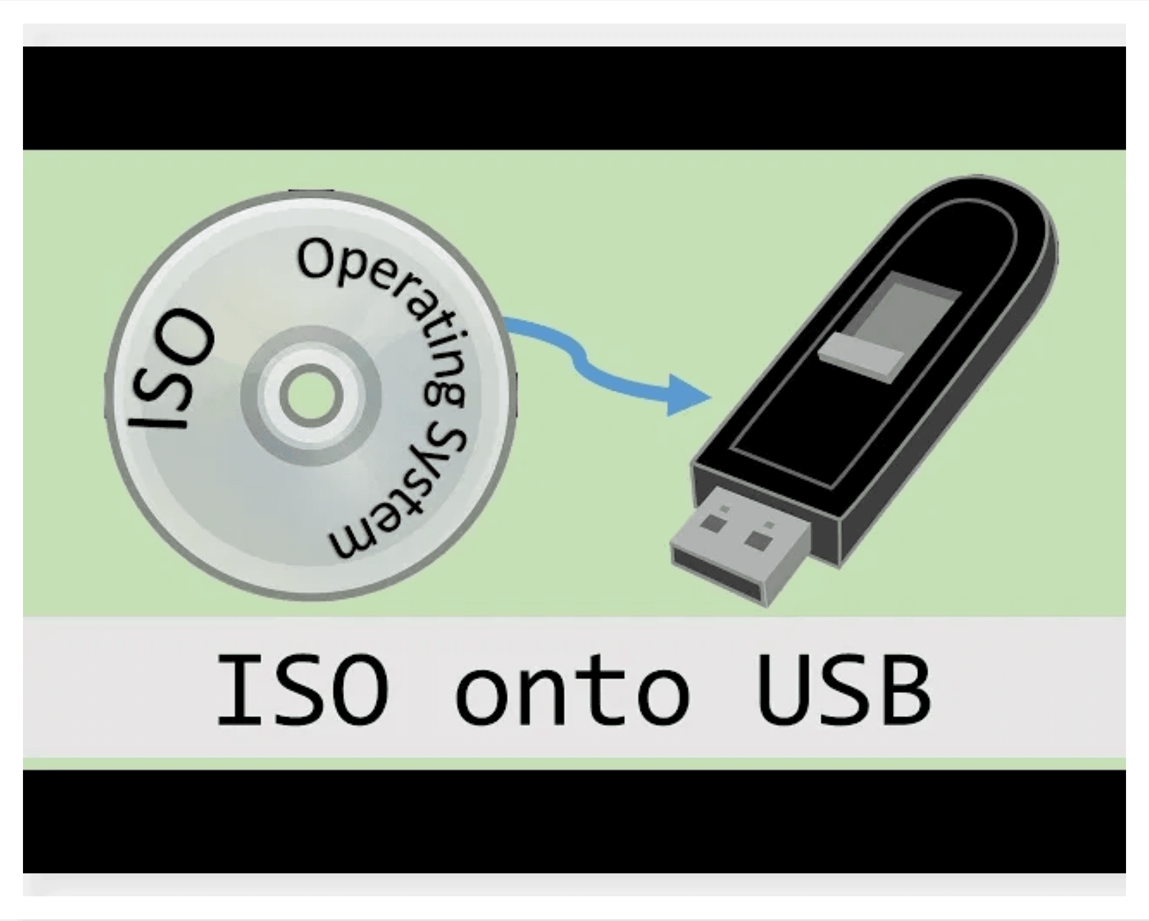



Reúne tus herramientas antes de empezar
Imagen ISO
Descarga el "corazón" de tu sistema operativo desde la web oficial de la distribución elegida.
Memoria USB
Necesitas al menos 8 GB de espacio libre. ¡Atención! Se borrará todo lo que haya en ella.
Llave Mágica
Usa programas como BalenaEtcher o Rufus para preparar tu USB y hacerlo arrancable.
Notes:
Para empezar nuestra aventura, necesitamos reunir tres herramientas clave, como si fuéramos a construir algo increíble. Primero, la Imagen ISO, que es el corazón de Linux, el plano de construcción que descargamos de internet. Segundo, una Memoria USB de al menos 8 GB, que será nuestro vehículo de instalación. ¡Ojo! Se borra todo lo que tiene, así que guarden sus archivos antes. Y tercero, la Llave Mágica, que es un programa como BalenaEtcher o Rufus que convierte esa USB en un disco de arranque. Esto es como cargar el plano de construcción en el vehículo. ¿Quién me puede decir por qué es importante descargar la ISO solo de la página oficial? Ahora que tenemos nuestras herramientas listas, vamos a usarlas para arrancar la computadora.

Slide 3

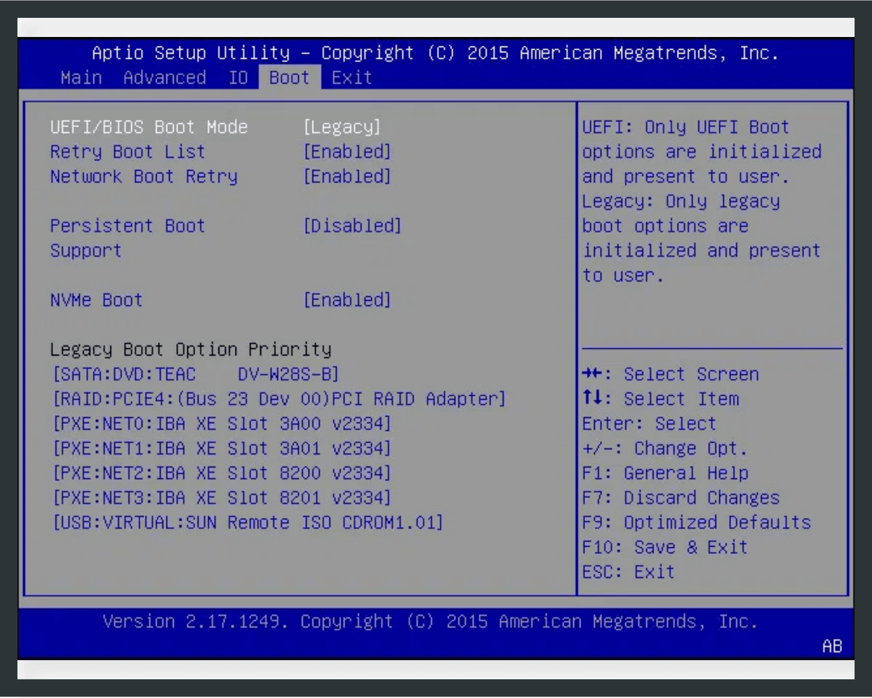
Entrando al Modo Live sin tocar tus archivos
1
Conecta y Reinicia
Conecta tu USB y reinicia la computadora. Prepárate para presionar la tecla de arranque.
2
Menú de Arranque
Presiona F2, F12 o Supr repetidamente al encender para elegir arrancar desde la USB.
3
Modo Live
Prueba Linux, navega y juega sin instalar nada todavía. ¡Es totalmente seguro!
Notes:
Ya tenemos nuestra USB lista, así que el siguiente paso es darle la orden a la computadora de que arranque desde ella. Esto es como decirle al carro que no use el motor de siempre, sino uno nuevo. Conectamos la USB y reiniciamos, presionando una tecla especial como F2 o F12 para entrar al menú de arranque. Una vez dentro, elegimos la USB y entramos al Modo Live. Este modo es genial porque nos permite probar Linux, navegar y ver si nos gusta sin tocar nada de lo que ya tenemos instalado. Es como probarse unos zapatos antes de comprarlos. ¿Quién de ustedes ha usado alguna vez un menú de arranque? Si ya nos gustó cómo se siente Linux en Modo Live, el siguiente paso es prepararnos para la instalación permanente.

Slide 4
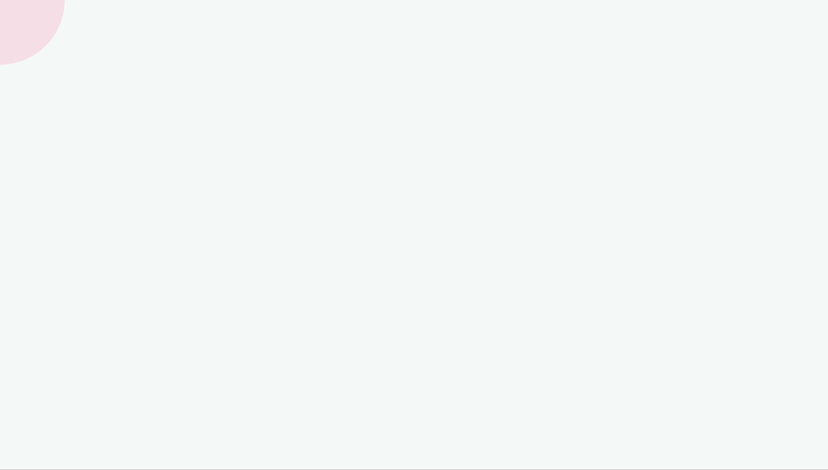
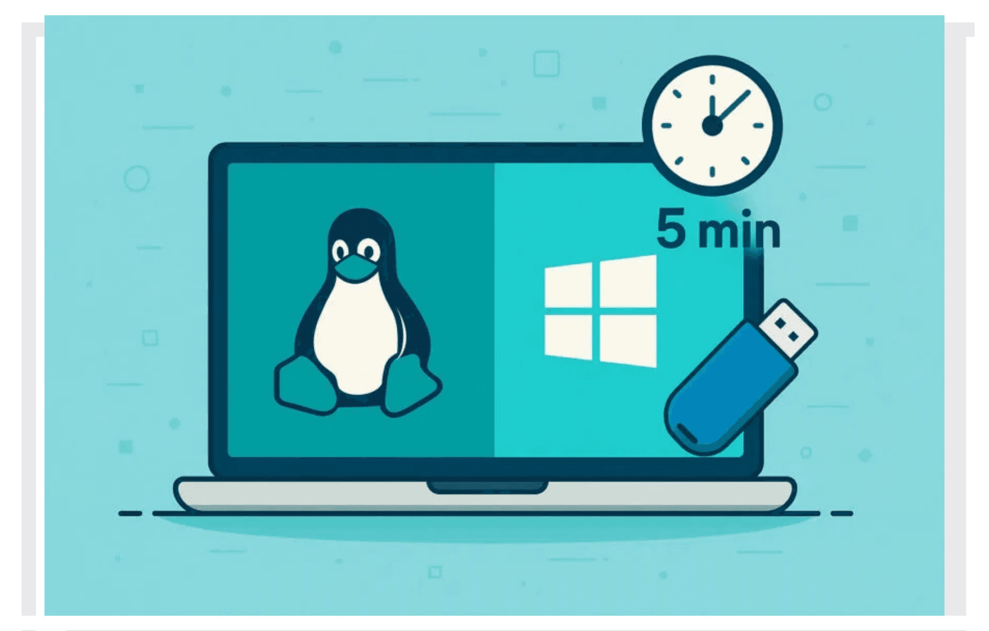
El Dual Boot te permite conservar Windows y Linux
¿Qué es el Dual Boot?
Es tener dos sistemas operativos en la misma computadora. Tú eliges cuál usar al encenderla.
Espacio para Crecer
Necesitas liberar al menos 50 GB de espacio "No Asignado" en tu disco duro para Linux.
Tus Archivos a Salvo
Si sigues los pasos correctamente, tus documentos y fotos de Windows no se perderán.
Notes:
Antes de instalar, tenemos que hablar de la opción más segura: el Dual Boot. Esto significa que no tienen que elegir entre Windows y Linux; pueden tener los dos en la misma computadora. Es como tener dos mundos en un solo lugar. Para que esto funcione, necesitamos hacer espacio para Linux. Deben asegurarse de tener al menos 50 GB de espacio libre, lo que llamamos espacio No Asignado. Lo más importante es que si siguen los pasos con cuidado, sus archivos de Windows estarán totalmente seguros. Pregúntenles a sus compañeros, ¿quién de ustedes quiere conservar Windows para algunos programas y usar Linux para programar? Con la seguridad de nuestros archivos garantizada, ya podemos iniciar el instalador.

Slide 5

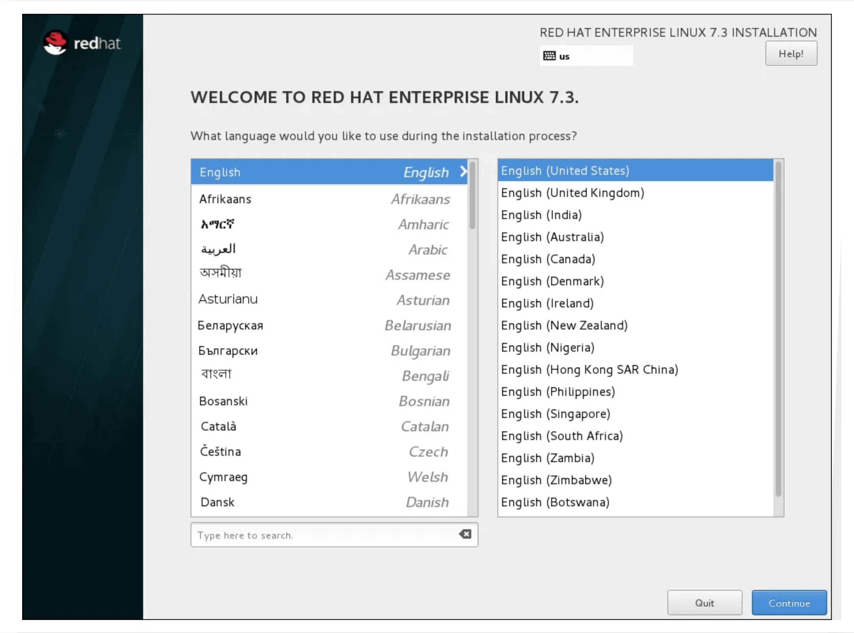



Configura tu entorno de trabajo ideal
Inicia el Instalador
Haz clic en el icono "Instalar" desde el escritorio del Modo Live para comenzar la misión.
Elige tu Idioma
Selecciona "Español" para que todas las ventanas y mensajes sean fáciles de entender.
Configura el Teclado
Asegúrate de que los acentos y la letra "ñ" funcionen perfectamente desde el principio.
Notes:
Ahora que estamos en el Modo Live y ya decidimos que queremos instalar, buscamos el icono de "Instalar" y hacemos clic para comenzar. Este es el momento de personalizar nuestro entorno de trabajo. Lo primero es elegir el idioma, y claro, seleccionamos Español para que todo sea fácil de entender. Luego, configuramos el teclado. Esto es crucial para que la letra "ñ" y los acentos funcionen perfectamente desde el principio. No queremos escribir sin tildes, ¿verdad? Es como poner las reglas del juego antes de empezar a jugar. ¿Quién me puede decir por qué es importante configurar el teclado correctamente al inicio? Una vez que tenemos el idioma y el teclado listos, el instalador nos preguntará dónde estamos.

Slide 6
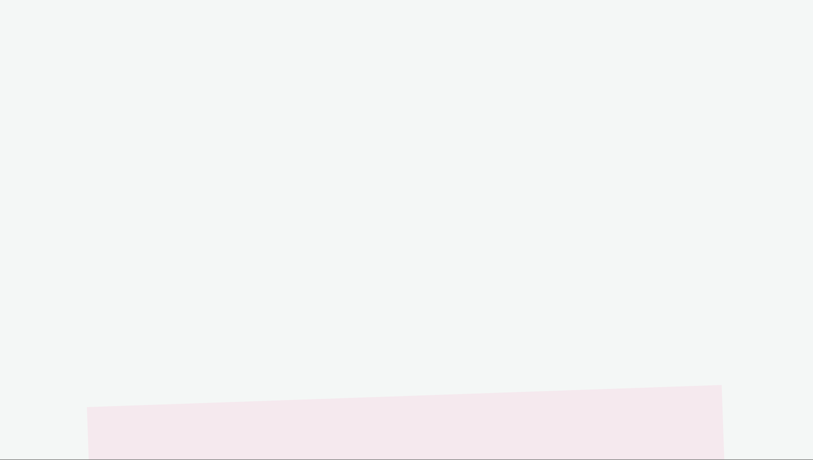
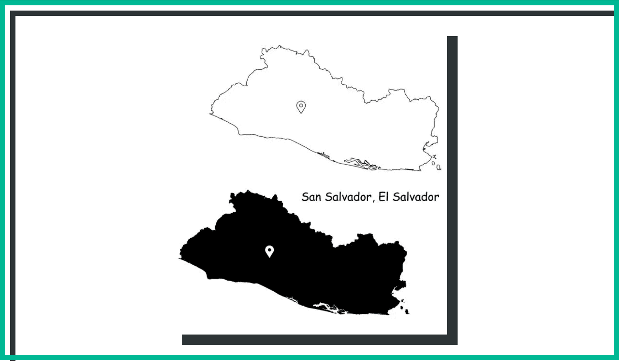



Conectando tu computadora con El Salvador
Zona Horaria
Sincronización
Como en Casa
Selecciona San Salvador en el mapa interactivo para configurar tu ubicación.
Esto asegura que tu reloj, calendario y actualizaciones estén siempre al día.
Es el primer paso para que tu nuevo sistema operativo se sienta parte de tu entorno.
Notes:
Ahora que ya elegimos el idioma, vamos a decirle a Linux dónde estamos en el mundo. Este paso es sencillo pero súper importante para que tu computadora se sienta como en casa, aquí en El Salvador. Seleccionar San Salvador en el mapa asegura que tu reloj y calendario estén siempre perfectos. Esto es clave para que tus archivos y las actualizaciones del sistema funcionen sin problemas de tiempo. Piensen en esto como ponerle la dirección correcta a una carta para que llegue justo a tiempo. ¿Quién me dice por qué es importante que la hora de la computadora sea exacta? Ahora que ya le dimos una ubicación, vamos al paso más delicado de toda la instalación.

Slide 7

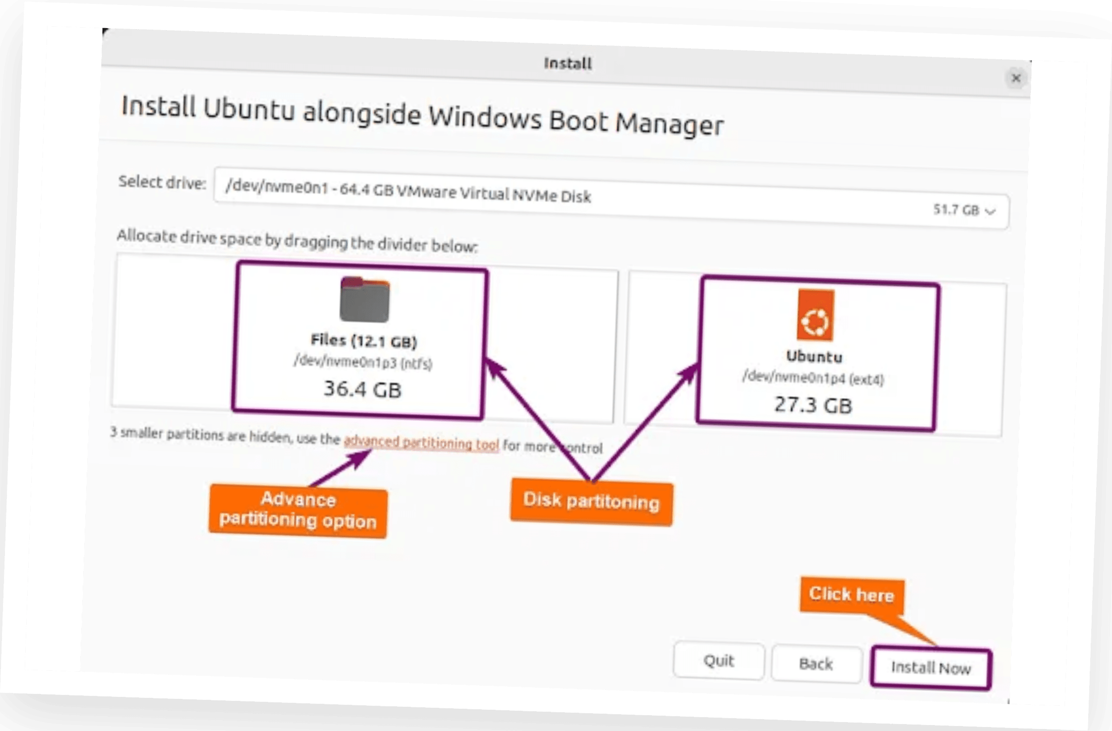



Elige la opción "Instalar junto a Windows"
¡ATENCIÓN!
Esta es la opción más segura para no perder tus datos. El instalador dividirá el espacio del disco de forma inteligente.
Tus archivos de Windows se mantienen intactos.
Evita "Borrar disco" a menos que quieras borrar todo.
Ejemplo de la pantalla de selección de tipo de instalación
Notes:
Ya hicimos la parte fácil, ahora viene el momento crucial, la decisión más importante de la instalación. Recuerden que no queremos borrar Windows, queremos que convivan como buenos vecinos. Por eso, vamos a elegir la opción "Instalar junto a Windows". Esta opción es como un constructor inteligente que divide el terreno de tu disco duro sin dañar lo que ya existe. El instalador se encarga de hacer el espacio necesario para Linux de forma segura. ¡Nunca elijan "Borrar disco" a menos que estén seguros de que quieren eliminar absolutamente todo! ¿Qué pasaría si elegimos "Borrar disco" por error? Una vez que confirmemos esta opción, el instalador nos pedirá crear nuestra identidad digital.

Slide 8

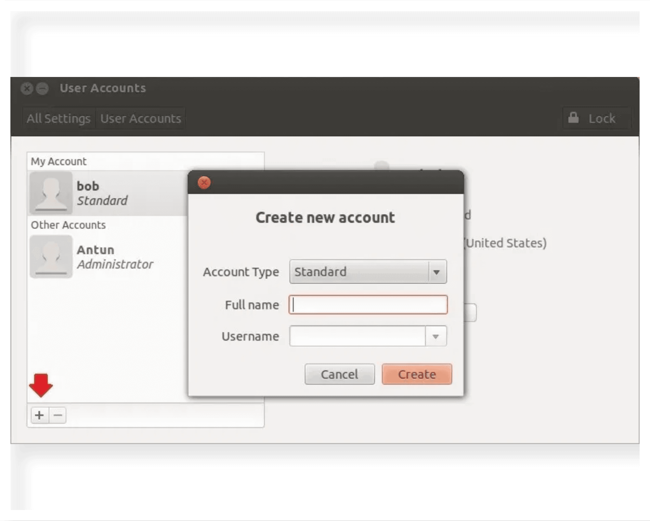



Crea tu usuario y una contraseña de súper-poderes
Tu Identidad Digital
Elige un nombre de usuario que te guste y sea fácil de recordar. ¡Será tu nombre en el mundo Linux!
Contraseña Segura
Esta será tu llave maestra. La necesitarás para instalar programas y hacer cambios importantes en el sistema.
Tú tienes el Control
En Linux, la seguridad es lo primero. Tu contraseña protege tu computadora de cambios no autorizados.
Notes:
Ya le dimos espacio a Linux, ahora vamos a crear al dueño de ese espacio: ¡ustedes! Aquí van a crear su usuario y una contraseña que yo llamo de súper-poderes. El nombre de usuario será su identidad en el mundo Linux, el nombre que aparecerá cuando inicien sesión. Pero la contraseña es la llave maestra, la necesitarán para instalar programas o hacer cualquier cambio importante. En Linux, ustedes tienen el control total, y esa contraseña es lo que protege ese control. ¿Por qué creen que es tan importante tener una contraseña fuerte y secreta? Con el usuario y la contraseña listos, ya podemos dejar que Linux trabaje solo.

Slide 9

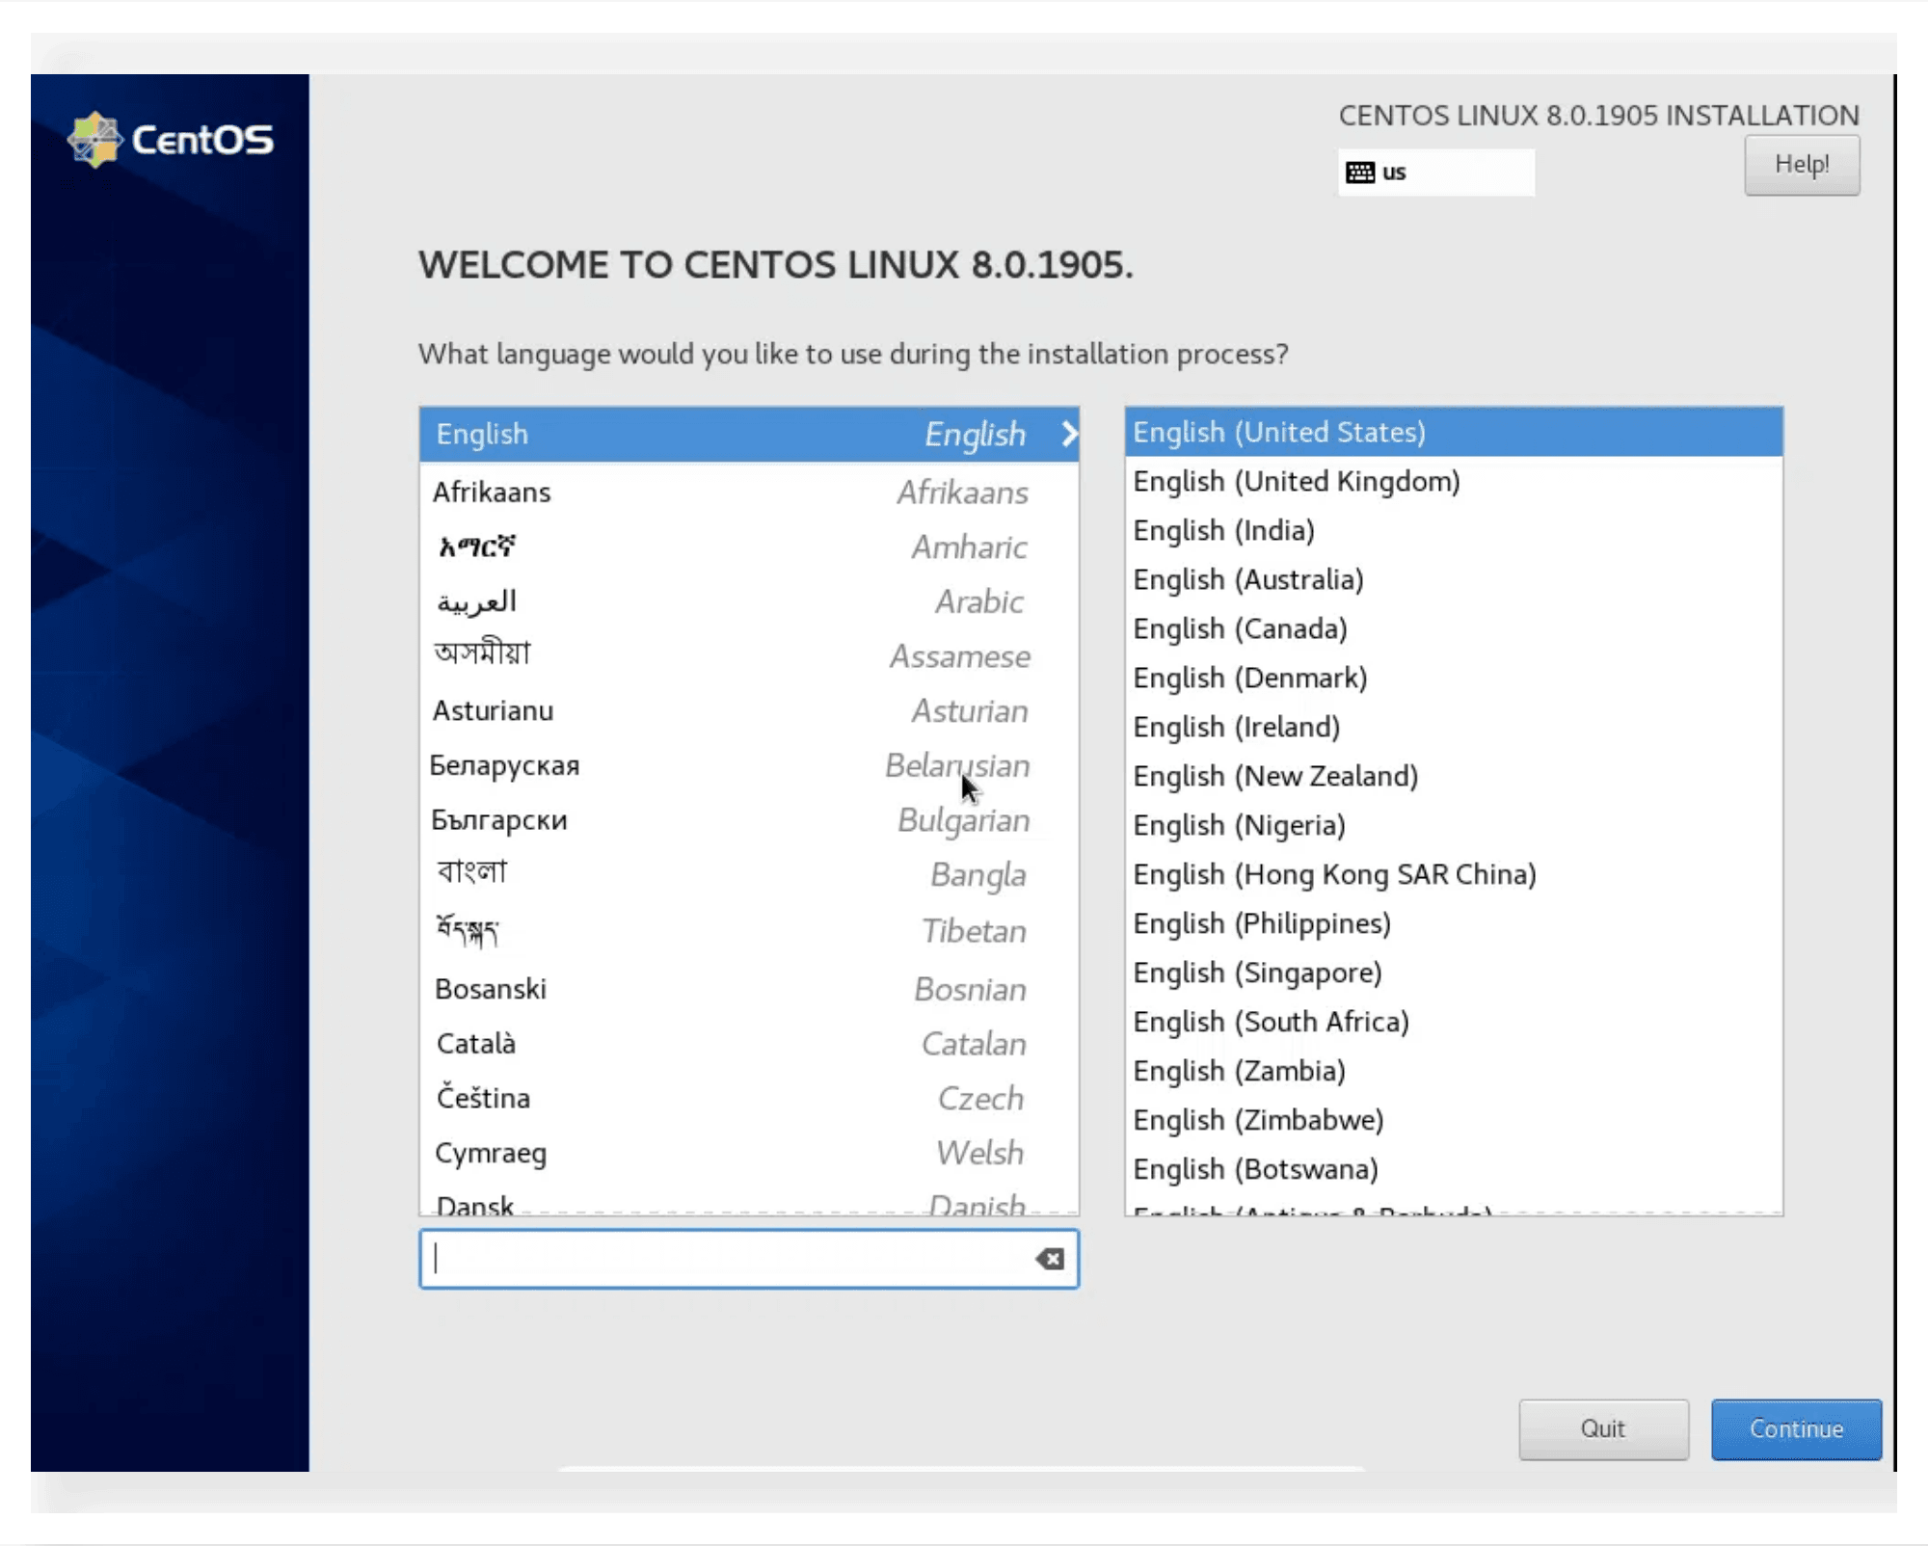



Relájate mientras Linux se acomoda en su nuevo hogar
Copia de Archivos
El sistema está copiando todos los archivos necesarios a tu disco duro de forma automática.
Conoce tu Sistema
Puedes ver una presentación de las funciones geniales que te esperan mientras esperas.
¡Ya casi eres un experto!
Falta muy poco para que termines tu primera instalación profesional de un sistema operativo.
Notes:
Ya hicimos todo el trabajo difícil, ahora toca relajarse y dejar que la magia suceda. En este momento, Linux se está acomodando en su nuevo hogar, copiando miles de archivos a tu disco duro. Mientras esperamos, pueden ver la presentación que muestra todas las cosas geniales que podrán hacer con su nuevo sistema operativo. Piensen que están viendo cómo se construye su nueva herramienta de trabajo y creatividad. ¡Ya casi son expertos en sistemas operativos! ¿Qué creen que es lo más emocionante de tener un sistema operativo nuevo? Cuando la barra de progreso llegue al final, solo nos quedará un paso más.

Slide 10

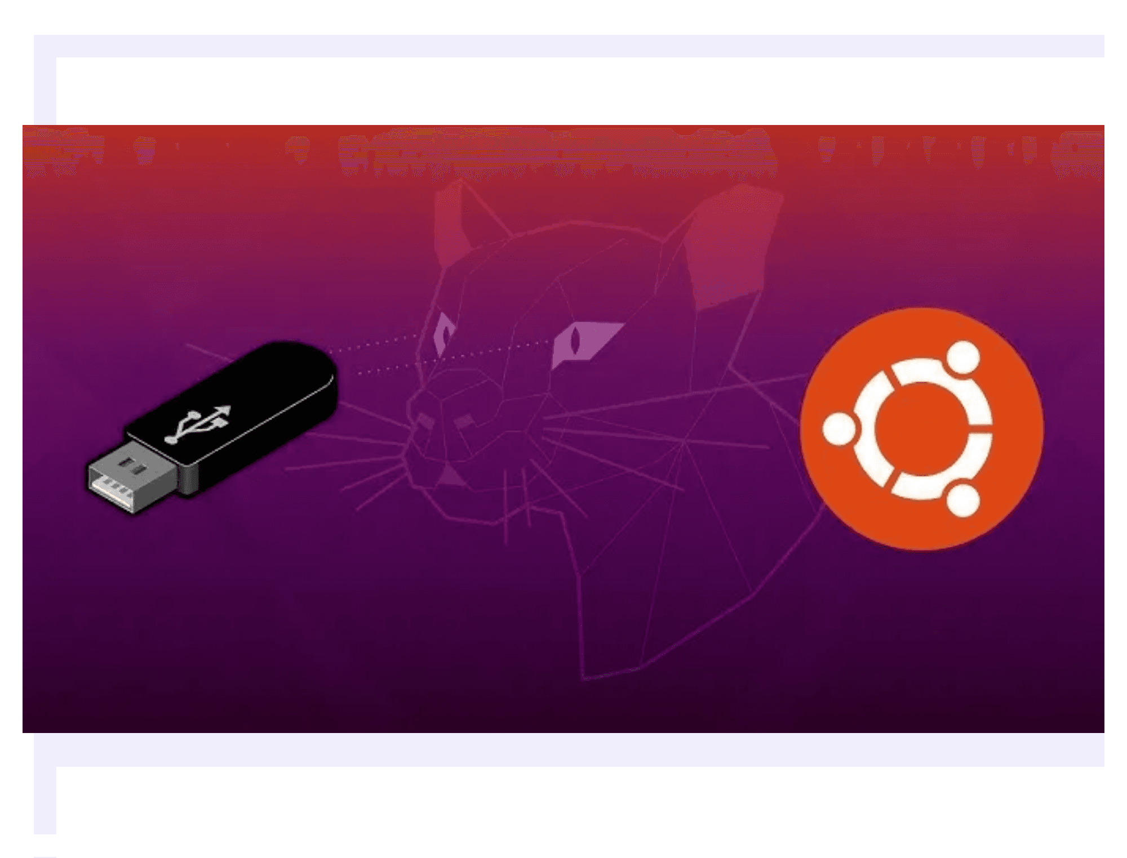



Reinicia y elige tu aventura cada vez que enciendas la PC
¡Misión Cumplida!
Retira la memoria USB cuando el sistema te lo pida y presiona Enter.
Al encender, verás un menú para elegir entre Windows o Linux.
¡Bienvenido a la comunidad global de Software Libre!
Notes:
¡Felicidades, exploradores digitales, misión cumplida! Hemos llegado al final de la instalación. Lo único que falta es retirar la memoria USB cuando el sistema lo pida y reiniciar la computadora. A partir de ahora, cada vez que enciendan su PC, verán un menú que les preguntará: ¿Quieres usar Windows o quieres usar Linux? Esto se llama Dual Boot, y les permite elegir su aventura digital cada día. ¡Bienvenidos a la comunidad global de Software Libre! ¿Qué es lo primero que van a hacer con su nuevo sistema operativo Linux?

